Slide 1
ЗВІТ
про проходження технологічної практики
в умовах кафедри програмних систем і технологій
Індивідуальне завдання: Software Architecture Document (SAD) на тему Однорангова мережа на основі блокчейн для автоматизованої платіжної системи
виконав: студент гр. ІПЗ-33 Гоша Давід Олександрович науковий керівник: д.т.н. с.н.с. Порєв Геннадій Володимирович
Київський національний університет імені Тараса Шевченка
Факультет інформаційних технологій
Кафедра Програмних систем і технологій

Slide 2
Мета
Цілі
Сформулювати всебічне та детальне розуміння архітектури обраної blockchain-based криптовалютної системи, що включає аналіз архітектури системи та застосунків, а також визначення обмежень системи.
Провести аналіз архітектури системи з точки зору ефективності обраного підходу в контексті потоків даних.
Оцінити архітектуру застосунків щодо її масштабуваності та виправданості вибору цієї архітектури для розв'язання проблем масштабування.
Визначити обмеження на функціональні можливості та стани системи, їх вплив на роботу системи, а також їх врахування в архітектурі системи.

Slide 3
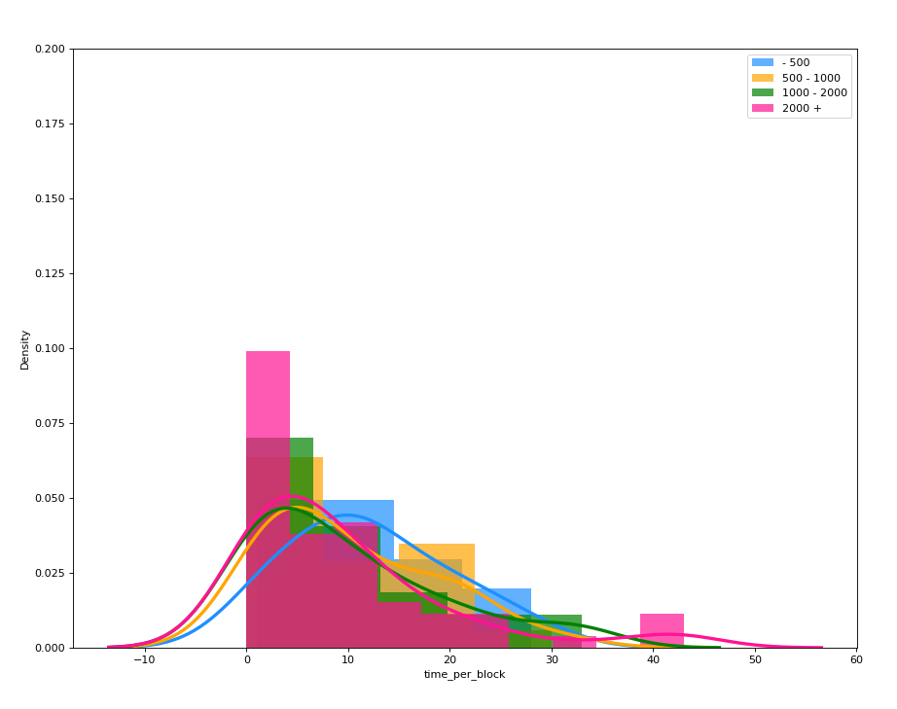

Slide 4
Задачі роботи
Задачі роботи
Оцінка архітектури системи: Провести глибокий аналіз обраної архітектури системи, особливо щодо управління потоками даних. Зрозуміти логіку, яка лежала в основі вибору цього структурного стилю.
01
Вивчення архітектури програми: Дослідити обрану архітектуру програми, зосередивши увагу на її масштабованості. Переконливо довести, що цей вибір є найбільш компетентним підходом.
02
Визначення обмежень системи: Зафіксувати обмеження та обмеження, що впливають на функціональність системи та її стани. Дослідити їхній вплив на систему і те, як вони враховані в архітектурі.
03
Розробити блокчейн-систему з гібридною мережевою архітектурою, що дозволить зменшити затримку транзакцій та підвищити масштабованість мережі.
01
Реалізувати гібридний механізм консенсусу, що поєднує в собі доказ часу, що минув (PoET) та доказ роботи (PoW), з метою зменшення ризиків централізації та зниження енергоспоживання у порівнянні з традиційними блокчейн-системами.
02
Вирішити проблеми високих комісійних витрат за рахунок підтримки ефективної роботи мережі навіть при великих обсягах транзакцій, що забезпечує нижчу комісію за транзакції для користувачів.
03

Slide 5
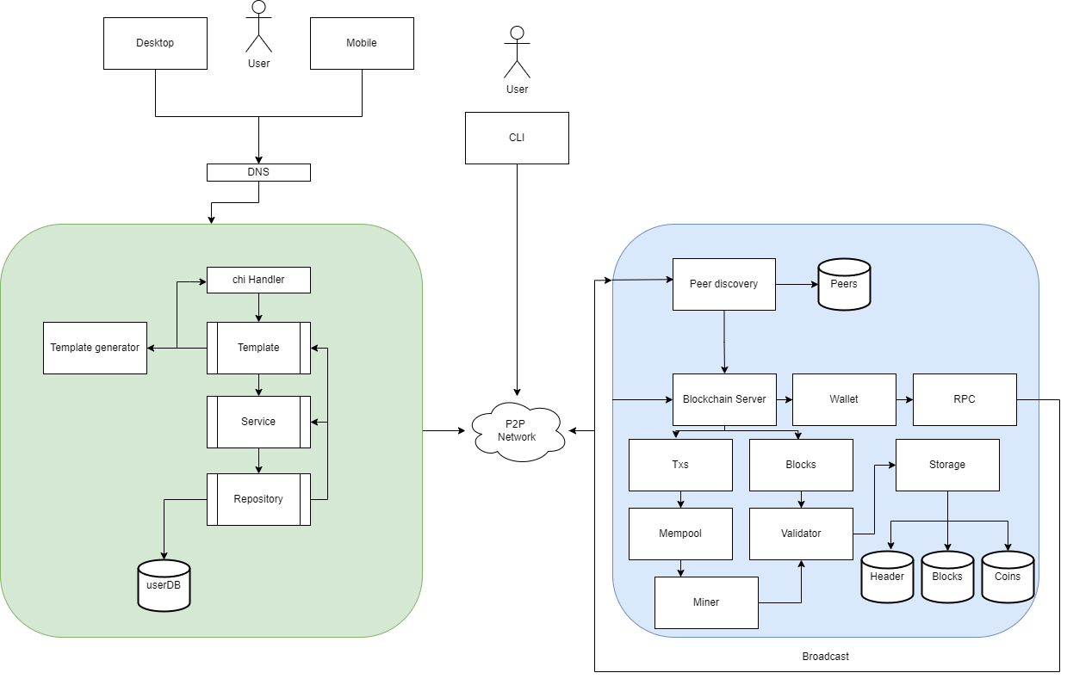
Architecture diagram

Slide 6
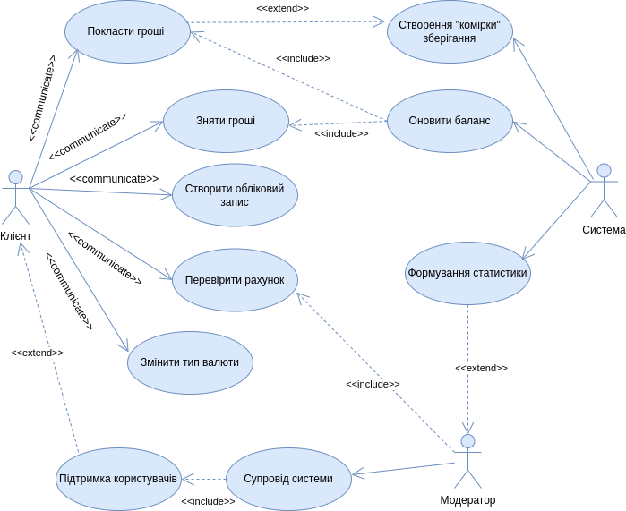
Use Case View
Веб-гаманець на основі блокчейну дозволяє користувачам легко перевіряти баланс свого рахунку та створювати транзакції. Користувачі можуть отримати безпечний доступ до гаманця, переглянути свій баланс, дані відправника та суми транзакцій. Вони також можуть ініціювати перекази іншим користувачам, а система надає зворотній зв'язок у разі введення невірної або неповної інформації, щоб забезпечити безпеку та ефективність транзакцій.

Slide 7
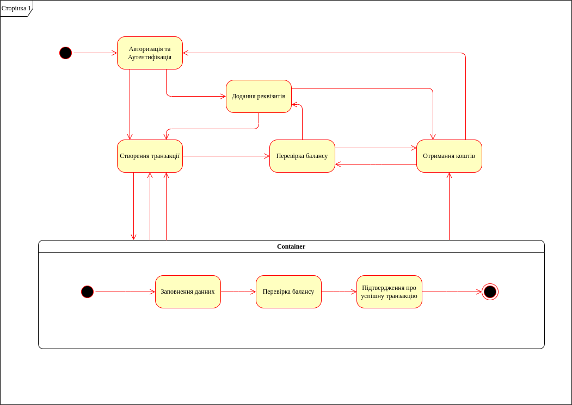
State View

Slide 8
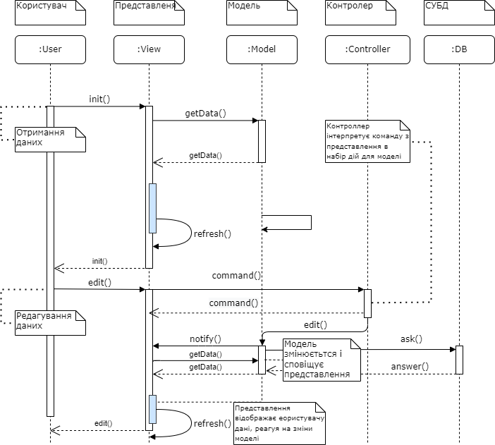
UML diagram of сomponents
Наш веб-гаманець на основі блокчейну використовує архітектуру Model-View-Controller (MVC) для оптимізації операцій та покращення користувацького досвіду. Модель відповідає основним даним і правилам нашого додатку, таким як інформація про обліковий запис користувача і логіка транзакцій. Представлення керує відображенням інформації, наприклад, інтерфейсами перевірки балансу та створення транзакцій. Нарешті, контролер обробляє дані, введені користувачем, виконуючи такі дії, як перевірка балансу рахунку або створення транзакцій. Така структура забезпечує ефективне управління даними, безперебійну взаємодію з користувацьким інтерфейсом та ефективну обробку дій користувача, що в підсумку створює безперебійну та інтуїтивно зрозумілу роботу для користувачів нашого гаманця.

Slide 9
Висновки
По-перше, проведений аналіз архітектури системи підтвердив ефективність вибраного підходу, що оптимізує потоки даних. Вибраний підхід до побудови архітектури системи передбачає централізоване зберігання даних і контролює доступ до інформації через єдину точку входу, що підвищує безпеку системи.
По-друге, оцінка архітектури застосунків підкреслила її масштабуваність і здатність ефективно вирішувати виклики масштабування. Вибраний підхід дозволяє максимізувати підтримку масштабування та заміни бізнес-логіки, що сприяє адаптивності та ефективному повторному використанню кодової бази.
По-третє, детальний огляд обмежень системи дозволив визначити вплив цих обмежень на функціональність і стани системи, що в свою чергу допомогло уточнити рамки застосування системи для різних типів користувачів і визначити майбутній вигляд варіантів її використання.

